Slide 1



Comprobacion de Hipótesis: “Analizando el Éxito Musical en Plataformas Digitales”
Por:
Teresa Hernández Deméneghi
Carla Yarenni Romero Vargas

Slide 2




Introducción
En la era digital de la música, una disquera se enfrenta a un desafío: promover a un nuevo artista de una manera estratégica, para garantizar el éxito en el mercado
Disponemos de un conjunto amplio de datos de Spotify que detalla las canciones más populares en un cierto periodo de tiempo, y se han formulado diversas hipótesis para su análisis.
Utilizando herramientas analíticas, la disquera busca validar o refutar sus suposiciones, así como también descubrir patrones inesperados que podrían guiar a estrategias promocionales más efectivas

Slide 3



Datos generales y objetivos.
El análisis se realizó con un conjunto de datos integral y extenso, predominantemente provenientes de la plataforma líder Spotify, así como de sus competidores de mayor relevancia.
Total Canciones: 943
Total Artistas: 641
Total Streams: 485 Bn
Total Playlists: 5 M
Características musicales: 6
Rango tiempo: 1930 - 2023
En el análisis de este conjunto de datos, nuestros objetivos son:
Comprender los factores que impulsan la popularidad de las canciones.
Comprender las estrategias que llevan al éxito.
Descubrir patrones.

Slide 4
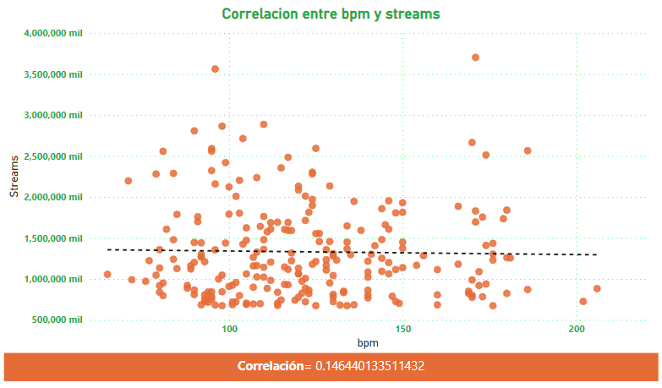
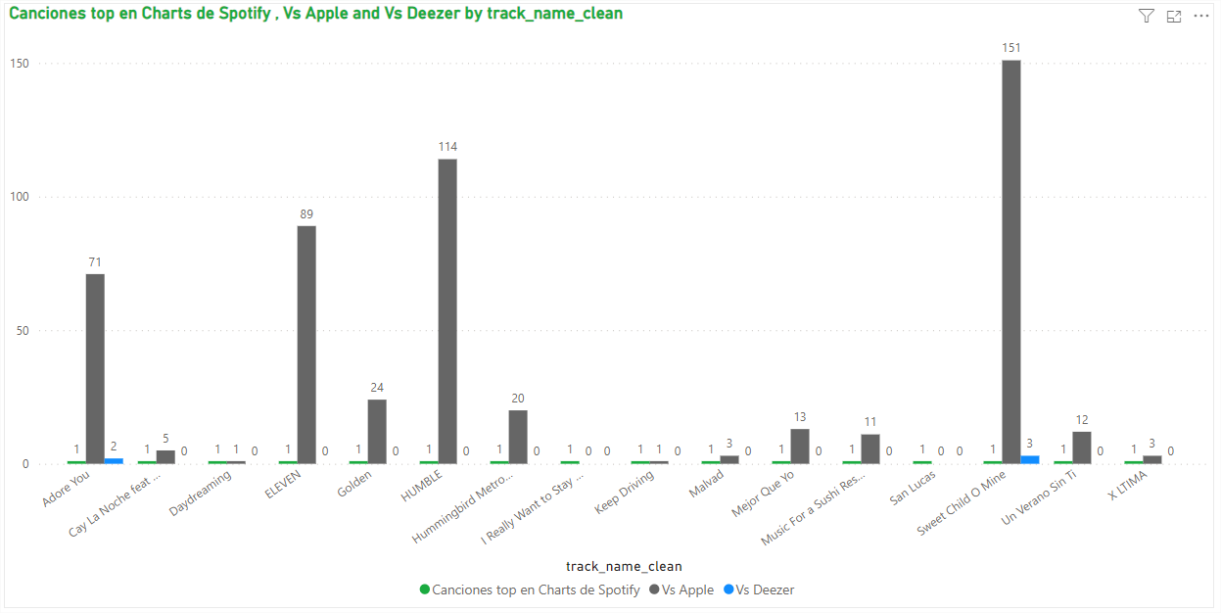
Hipótesis Refutadas.
Hipótesis # 1: Las canciones con un mayor BPM (Beats Por Minuto) tienen más éxito en términos de streams en Spotify.
Hipótesis # 2:Las canciones más populares en el ranking de Spotify también tienen un comportamiento similar en otras plataformas como Deezer.

Slide 5
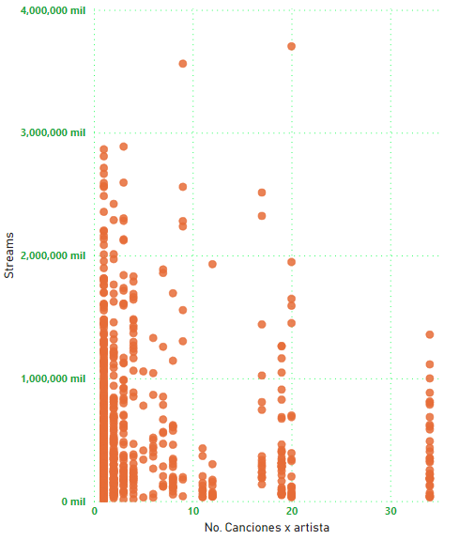
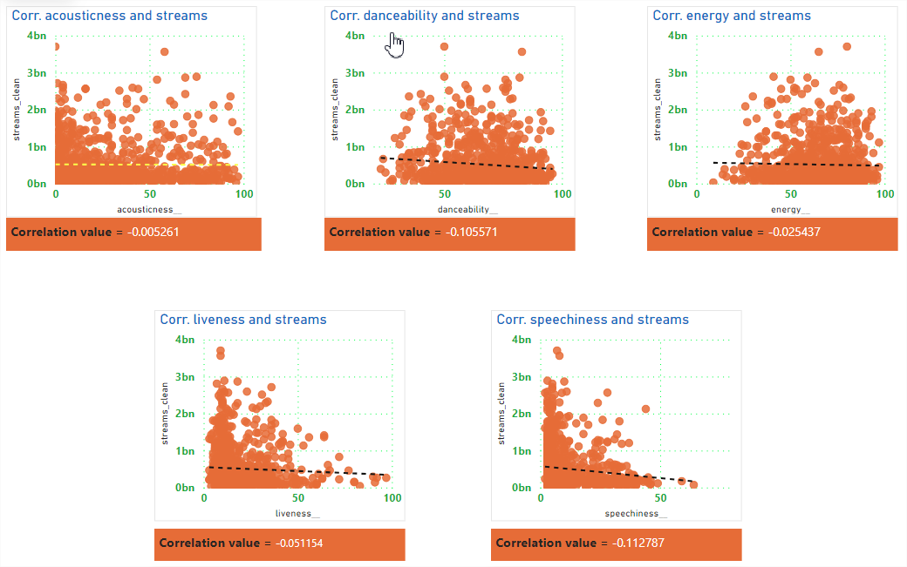
Hipótesis Refutadas.
Hipótesis # 4: Los artistas con un mayor número de canciones en Spotify tienen más streams.
Hipótesis # 5: Las características de la música influyen en el éxito en términos de streams en Spotify

Slide 6
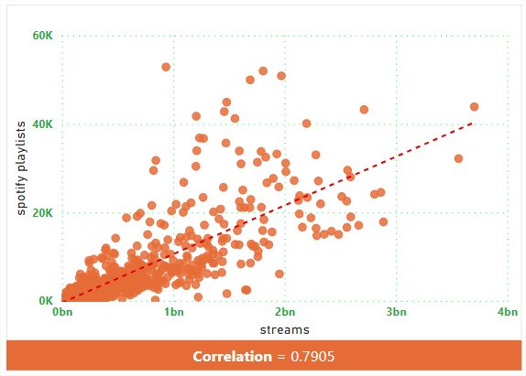

Hipótesis Confirmadas.
Hipótesis # 3: La presencia de una canción en un mayor número de playlists se relaciona con un mayor número de streams.
La gráfica muestra la relación entre el número de playlists y la cantidad de streams para cada canción en el análisis.
La línea de tendencia revela una conexión significativa: a medida que una canción se incluye en más playlists, tiende a acumular más streams.
Obteniendo un valor de correlación de 0.79, indica que que hay una correlación positiva robusta.

Slide 7
Conclusiones Yarenni
De las 943 canciones, el 75.09% tienen una cantidad de reproducciones bajo.
Ya que cuatro de las cinco hipótesis han sido descartadas, podemos concluir que el éxito de las canciones contemporáneas parece estar fuertemente vinculado al nivel de reconocimiento del artista.
El año 2021 se destacó por ser un período prolífico en cuanto a lanzamientos con un alto número de reproducciones. Podríamos inferir que, en términos generales, fue un año exitoso, considerando que surgieron alrededor de cuatro lanzamientos mensuales con un considerable número de streams.

Slide 8
Recomendaciones Yarenni
Como hemos identificado previamente, el éxito de una canción está fuertemente vinculado al nivel de reconocimiento del artista. En el caso de lanzar a un nuevo artista, y considerando nuestro análisis del prolífico año 2021, se sugiere enfocarse en características específicas para maximizar el impacto. Recomiendo buscar que las canciones tengan altos niveles de "bailabilidad" y "energía", además de limitar la presencia de elementos acústicos y actuaciones en vivo. Estas consideraciones podrían contribuir significativamente al potencial éxito de la música de un artista emergente en el competitivo escenario musical.

Slide 9
Conclusiones.
A pesar de nuestras expectativas, varias hipótesis fueron refutadas durante el análisis, revelando una complejidad en los factores que impulsan el éxito musical. Ejemplo muy claro fue detectar que el comportamiento de las canciones son muy distintas en otras plataformas, esto nos indican que las preferencias de los usuarios varían considerablemente entre estas.
Es importante destacar una estrategia para asegurar la presencia de las canciones que se buscan su exito, en listas de reproducciones relevantes, para poder maximizar su visibilidad y por ende los streams.
El año 2022 experimentó un aumento significativo en nuevas canciones, seguido de una disminución en 2023. Sin embargo, a pesar de la disminución, es notable que la cantidad total de streams y la presencia en listas de reproducción no experimentaron una caída proporcional. Este nos infiere que, aunque la cantidad de nuevas canciones puede haber disminuido, el impacto de las canciones existentes sigue siendo significativo.

Slide 10
Recomendaciones.
Dada la falta de correlación con las métricas técnicas analizadas, se puede considerar explorar estrategias alternativas para la promoción. Tales como colaboraciones con otros artistas, conciertos en línea y campañas de marketing creativas.
Se podría extender el análisis obteniendo información adicional de los usuarios, tales como datos demográficos u otras variables relevantes. Esto proporcionaria una visión más completa y detallada de la audiencia. Además de datos adicionales de los géneros o tipos musicales de las listas de reproducción y género de las canciones.
Realizar un monitoreo continuo de los datos y tendencias en las distintas plataformas para poder adaptar las estrategias aplicadas conforme los resultados cambien.

Slide 11

¡Gracias!

